Slide 1
王冕学画

Slide 2
选择喜欢的方式读课文，做到不添字，不漏字，不读错别字。

Slide 3

古时候，有个孩子叫王冕。
▲
王冕用节省下来的钱买了
纸、笔和颜料。
▲
▲
开始怎么也画不好，可是他不灰心。
▲
▲

Slide 4
忽然下起了一阵大雨。
▲
▲
那纸上的荷花就像刚从湖
里采来的一样。
▲
▲
他天天和荷花在一起，把
荷花当成了好朋友。
▲

Slide 5
因为家里穷，他只念了三
年书，就去给人家放牛。
▲
▲
▲
大雨过后，夕阳照得满湖生辉。
▲
▲
湖里的荷花更鲜艳了，花
瓣上清水滴滴，荷叶上水珠滚来滚去。
▲
▲
▲

Slide 6
zhèn huī dī gǔn qáin
阵 辉 滴 滚 钱
始 灰 晨 当 刚
古 候 穷 夕
鲜 艳 买 采
▲
shǐ huī chén dàng gāng
识字小博士
▲
▲
gǔ hòu qióng xī
xiān yàn mǎi cǎi

Slide 7

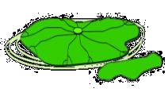
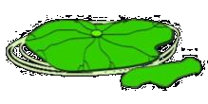
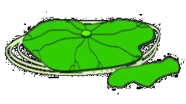
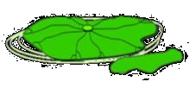


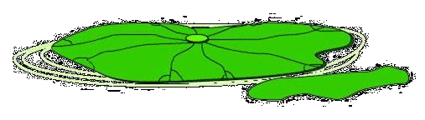


艳
火眼金睛
买
采
滚
古
滴
鲜
候

Slide 8

捉迷藏
阵
辉
钱
滚
滴
始
灰

Slide 9

捉迷藏
刚
当
古
晨
候
鲜
穷
夕

Slide 10

傍晚 夕阳 鲜艳
花瓣 颜料 开始
灰心 清晨 当成
古时候
读词小能手
▲
▲
▲
▲

Slide 11
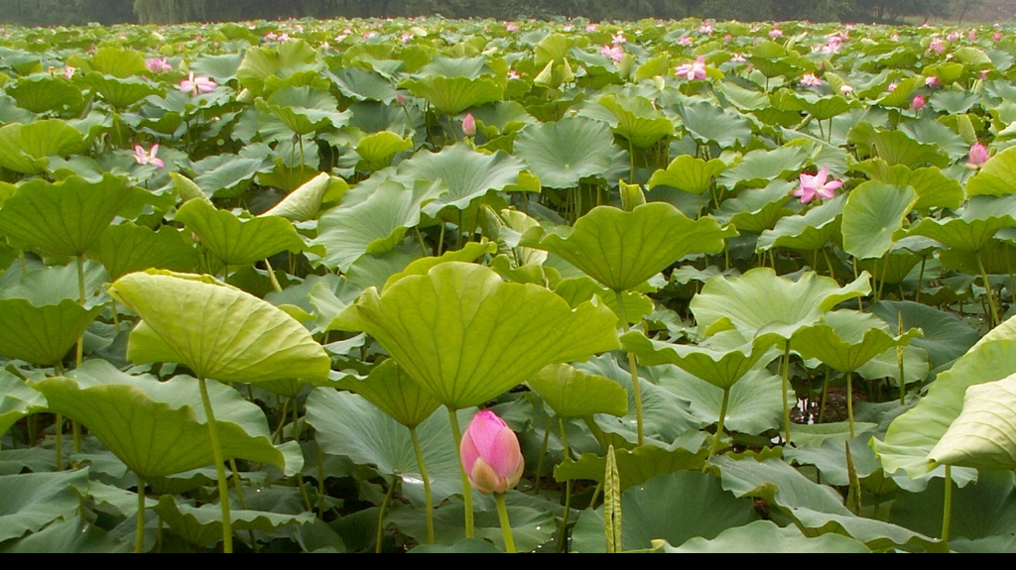
^{满湖生辉}
▲

Slide 12
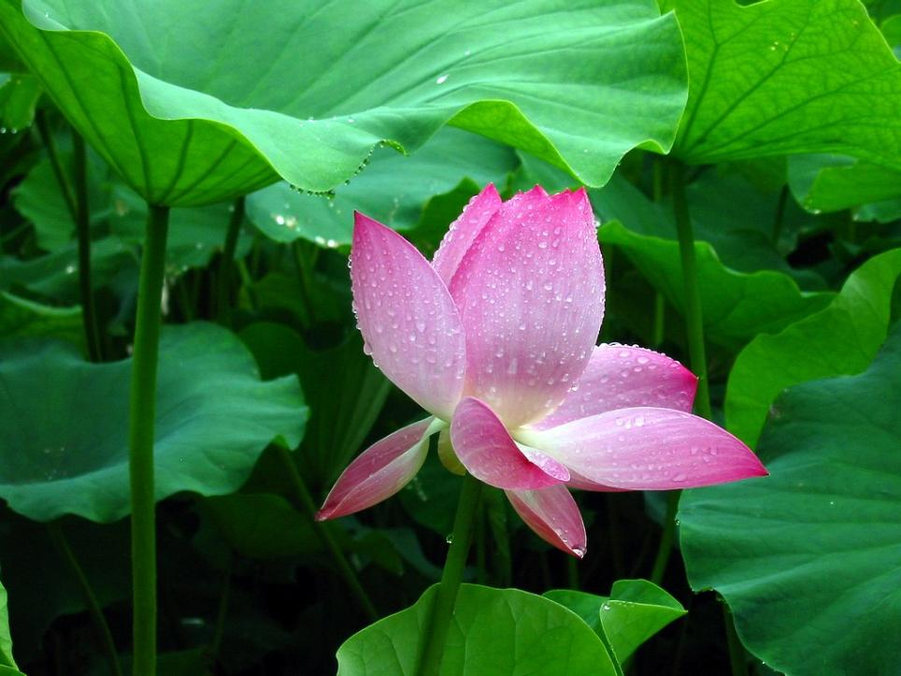

清水滴滴
▲

Slide 13
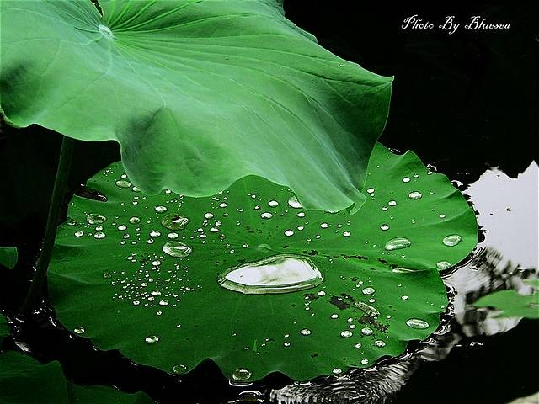
滚来滚去

Slide 14
hòu
候
候

Slide 15
xiān
鲜

Slide 16
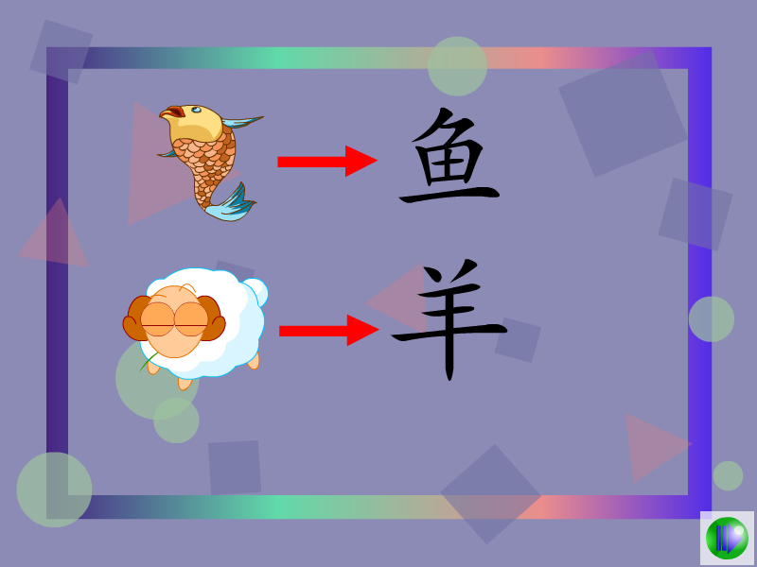



Slide 17
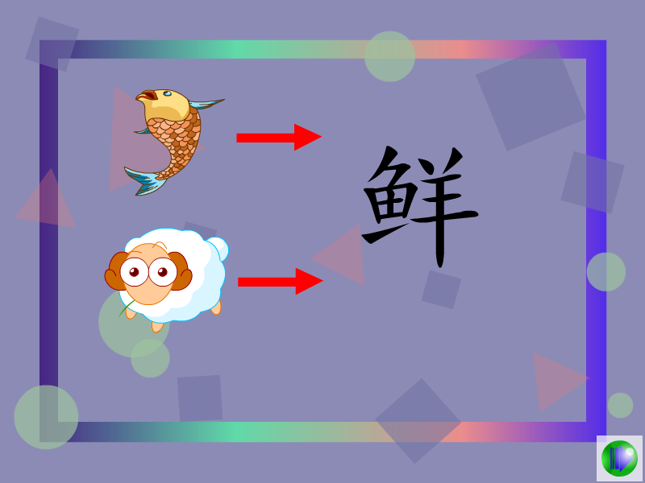



Slide 18
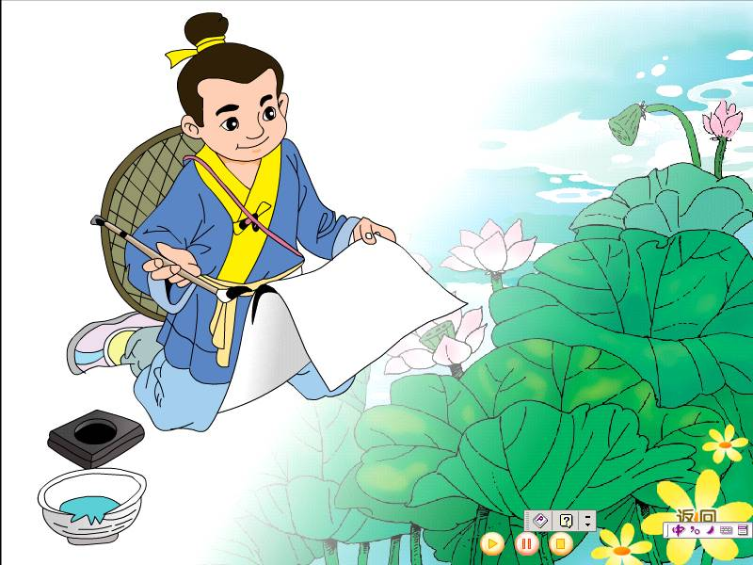
请你用课文中的句子来介绍一下王冕。

Slide 19
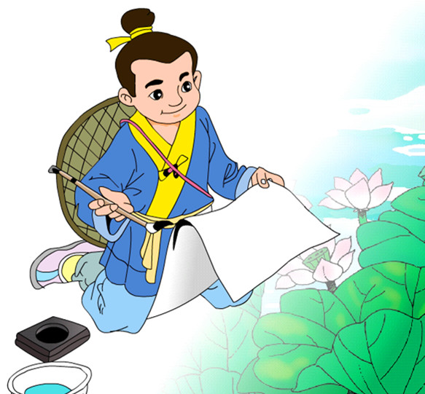
古时候，有一个孩子叫王冕。因为家里穷，他只念了三年书，就去给人家放牛。他一边放牛，一边找书来读。
▲
①
▲
▲
▲
②
▲
③

Slide 20
请你用课文中的句子来介绍一下王冕。

Slide 21
古时候，有一个孩子叫王冕。
①
▲
▲

Slide 22
因为家里穷，他只念了三年书，就去给人家放牛。
（王冕）
▲
▲
②

Slide 23
他一边放牛，一边找书来读。
（王冕）
③
▲

Slide 24
古时候，有个孩子叫王冕。因为家里穷。他只念了三年书，就去给人家放牛。他一边放牛，一边找书来读。

Slide 25
古时候，有个孩子叫王冕。因为家里穷。他只念了三年书，就去给人家放牛。他一边放牛，一边找书来读。

Slide 26
古时候，有个孩子叫王冕。因为家里穷。他只念了三年书，就去给人家放牛。他一边放牛，一边找书来读。

Slide 27
他一边放牛，一边找书来读。
……
一边 一边
句式训练
他一边 ，一边 。
一边 ，一边 。

Slide 28
多音字
当
dāng
(相当) (当然)
▲
dàng
(相当) (当然)

Slide 29
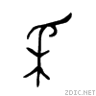
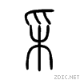
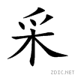
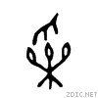
→
→
→
小篆
楷体
甲骨文
金文
我们一起来做做 “采”的动作。

Slide 30
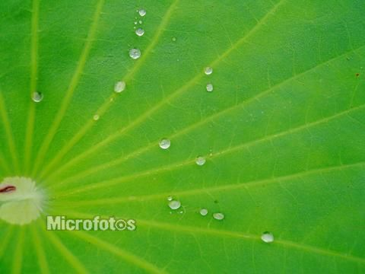
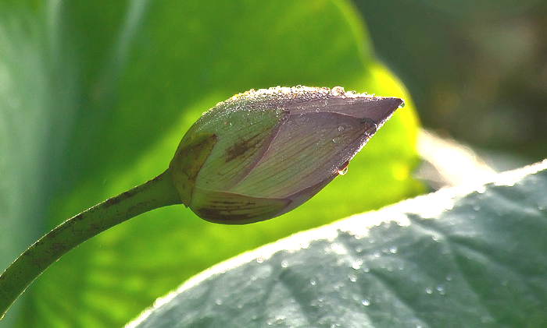
傍晚
一个夏天的（ ），王冕在湖边放牛。忽然下了一阵大雨。大雨过后，夕阳照得（ ）。湖里的荷花更（ ）了，花瓣上（ ），荷叶上水珠（ ）。王冕看得（ ），心想：要是能把它（ ）那多好啊！
满湖生辉
鲜艳
清水滴滴
滚来滚去
出神
画下来

Slide 31
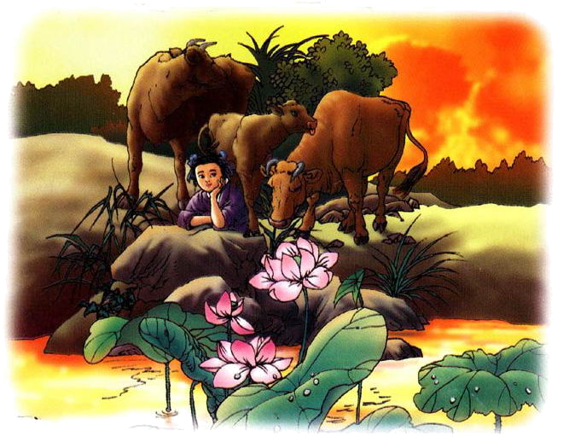
王冕看得出神，心里想，要是能把它画下来，那多好哇！

Slide 32
王冕用平时节省下来的钱买了纸、笔和颜料，每天把牛赶到湖边吃草后，就专心地画起来。开始怎么也画不好，可是他不灰心

Slide 33
读第三小节，哪些词看出王冕学画很认真。
^{不灰心}
^{专心地画}
^{勤学苦练的精神}

Slide 34
他仔细观察荷叶和荷花的现状，观察清晨傍晚、雨前雨后荷花的变化。他天天跟荷花在一起，把荷花当成了好朋友。这样练习花了很长时间，那纸上的荷花就像刚从湖里采来的一样。
王冕是怎样把荷花画好的？

Slide 35
你从王冕身上学到了什么？明白了什么道理？

Slide 36
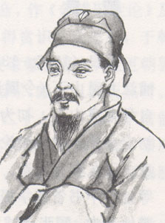
王冕(1287～1359)，字元章，号竹斋，别号梅花屋主，元诸暨枫桥人。自幼好学，白天放牛，每晚借佛殿长明灯夜读，终成通儒 。诗多描写田园生活，同情人民疾苦，谴责豪门权贵，轻视功名利禄。一生爱好梅花，种梅、咏梅又工画梅。王冕以画梅著称，尤工墨梅。他画的梅简练洒脱，别具—格。书法、篆刻皆自成风格，足以名家。有《竹斋诗集》传世。

Slide 37
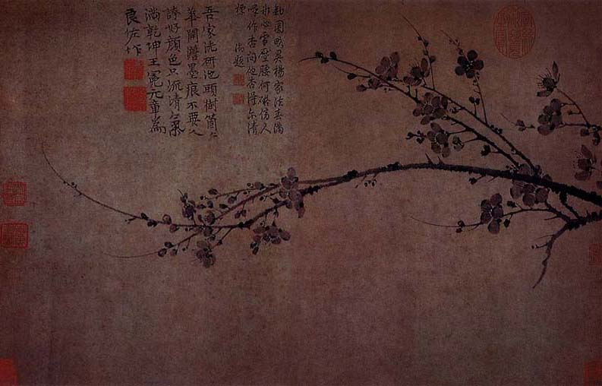
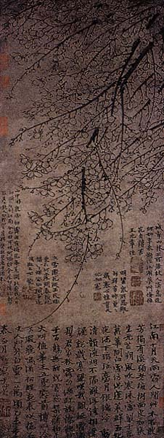

墨梅图——王冕

Slide 38
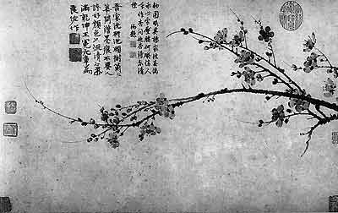
王冕：《墨梅图卷》（北京故宫博物院藏）

Slide 39
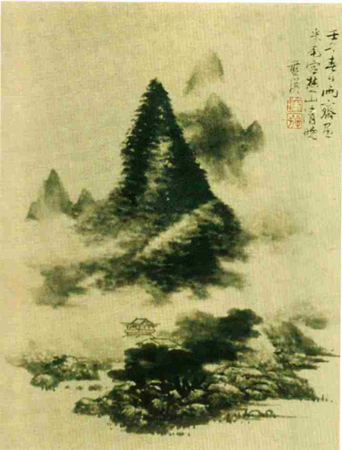
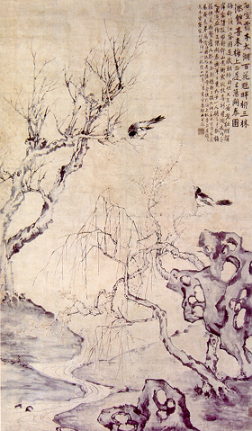
王冕：《墨梅》
（日本大阪正木美术馆藏）
王冕：《梅》
（美国克里夫兰博物馆藏）

Slide 40
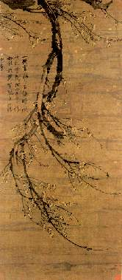
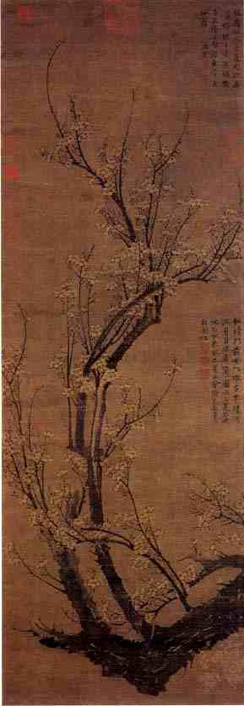
王冕：
《断桥香雪图》
（美国大都会
艺术博物院藏）
王冕：《南枝春早图》（台北故宫博物院藏）

